Slide 1
P2010

Slide 2
Anmälda – 17 spelare och 4 ledare
 | Spelare |  |  |  | Ledare
 | Adam Norlén-Östberg |  |  |  | Ida Arnberg
 | Algot Krantz |  |  |  | Mikael Rauden
 | Axel Bergel |  |  |  | Niklas Heneryd
 | Edwin Lövgren |  |  |  | Magnus Östman
 | Erik Lund
 | Leo Hallman Skäre
 | Liam Rhodin
 | Loa Lysén
 | Malte Lögdberg |  |  |  | Föräldrar på plats | Datum
 | Noel Bengtsson |  |  | 1
 | Noel Sundqvist |  |  | 2
 | Olle Arnberg |  |  | 3
 | Oskar Rauden |  |  | 4
 | Rasmus Holfve |  |  | 5
 | Sture Östman |  |  | 6
 | Terje Heneryd |  |  | 7
 | Winston Karlsson |  |  | 8

Slide 3
Information
Avfärd onsdag 26/6, kl 17.00
Vi träffas på Hagaströms IP för gemensam bilfärd till Borlänge. Ledarna har inte plats för alla spelare så vi behöver er föräldrars hjälp att köra. Meddela oss ledare vilka som kan och hur många platser ni har.
Vi kommer bo på Gylleskolan där fler Hagaströmslag bor. Vi planerar att äta middag tillsammans på skolan när vi kommer fram på onsdag.
På skolan kommer vi ledare informera om vart och med vem barnen sover med i de olika klassrummen vi blir tilldelade.
Godis och snacks äter vi bara när vi ledare säger till. Förslaget är att vi gör en gemensam aktivitet och handlar på fredag/lördag. Skicka inte med godis i packningen!

Slide 4
Information- forts.
Under cupen kommer vi även behöva hjälp med att köra grabbarna till och från matcherna. Hör av er ni som är på plats så vi vet vilka vi kan ta hjälp av.
Vi har fått ett spelschema för de första 4 matcherna (se Dalecarlia 2024, P2010 - DC folder). Beroende på hur det går för oss får vi reda på när kommande matcher blir. Det kommunicerar vi ut via supertext så ni som är på plats vet när och vart ni kan stötta och heja på oss!
Utcheckning sker mellan 8-12 på söndag. Beroende på hur det går kan hemfärd bli redan på lördag med det återkommer vi om.
Vid hemfärd kommer vi även behöva hjälp med att köra hem grabbarna så meddela oss ledare vilka som kan och hur många platser ni har.
Se även information om cuppen på https://dalecarliacup.se/
Ni kan även ladda ner appen Dalecarlia cup (DC) för information och följa laget.
På laget.se har vi sparat ner informationen under dokument, Dalecarlia 2024.

Slide 5
Packning – att tänka på!
Fotboll
Benskydd
Fotbollsskor
Vattenflaska, 2 st
Hagaströmsoverall (om ni har)
Galge (att hänga upp ev blöt matchtröja)
Övrigt
Badkläder
Regnkläder
Sovkläder
Vanliga kläder (efter väder)
Kalsonger, strumpor
Handduk
Tandborste, schampo mm
Tofflor
Träningsskor
Solskyddsfaktor
Sova
Kudde
Sovsäck/täcke
Underlakan
Luftmadrass (för en person, max 90 cm, så vi får plats med alla i salen)
Tänk gärna på att ha en filt eller underlakan under luftmadrassen så den inte låter när ni vänder er!
Testa luftmadrassen innan så ni vet att den funkar.
Teknik
Hörlurar
Laddarsladd och powerbank
Skarvsladd till laddare

Slide 6
DC-band
DC-bandet ingår för samtliga deltagare och ledare som betalar deltagaravgifter. DC-bandet ska sitta runt handleden under hela turneringen och är obligatorisk för alla som ska spela, bo och äta under turneringen.
Dalecarlia Cup i Borlänge
Spelplatser:
Sportfältet: Betesgatan 1, 784 41 Borlänge
Skvalets IP: Skvalet 1, 784 54 Borlänge
Borlänge Energi Arena: Utanforsvägen 10, 784 44, Borlänge
Datum: 27-30 juni 2024. Fyra speldagar - torsdag till söndag.
Ankomstdag på onsdagen den 26 juni.

Slide 7
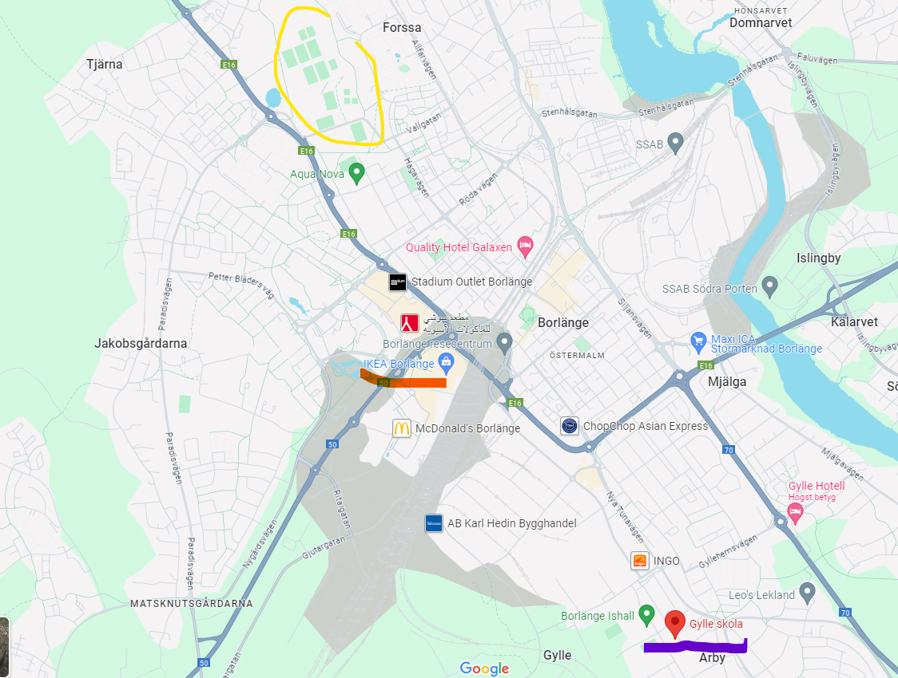
Spelplaner
Kupolen/ IKEA - referenspunkt
Gylleskolan- Boende

Slide 8
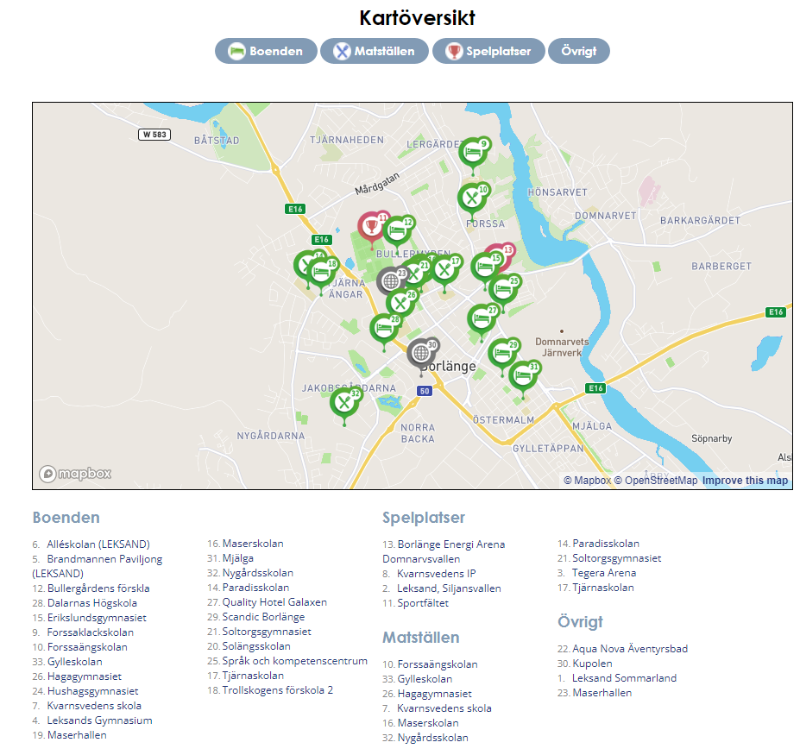

Slide 9
Matchschema
Gruppspel
Hemmalag | Bortalag | Resultat | Tid | Plan | Matchnr | Grupp
Hagaströms SK | Sickla IF Svart |  | torsdag 27/06 08:00 | 14. Swedala Tak | 27062000 | P14 (f 2010) Grp D
Ursvik IK 2 | Hagaströms SK |  | torsdag 27/06 14:00 | 13. JeWe | 27061706 | P14 (f 2010) Grp D
Enköpings SK UK Grön | Hagaströms SK |  | fredag 28/06 18:00 | 2. Wangeskog | 28060610 | P14 (f 2010) Grp D
Hagaströms SK | Västerås SK 1 |  | lördag 29/06 10:00 | 6. Volkswagen Borlänge | 29061902 | P14 (f 2010) Grp D
Slutspel…. kommer

Slide 10
Att bo på skola
Skolvärdarna
På varje skolboende finns det värdar som är där för er service och säkerhet. Medföljande ledare ansvarar alltid för sitt lag. Inpassering på boendena och matsalen sker ENDAST vid uppvisning av korrekt ackreditering/DC-band.
Observera att ingen alkohol får förtäras på våra boende!
Er sovsal
Salen som ni sover i är ett klassrum som ställs i ordning för boende. Det innebär att skolbänkar och allt skolmaterial finns kvar. Elever och lärare litar på att ni inte använder eller förstör deras saker.
Bänkarna ska stå utefter ena väggen, inte framför fönstren som är en nödutgång. Det måste också finnas en fri väg från madrasserna fram till dörren. Bäst är att varje spelare har sin väska ovanför huvudet mot väggen.
Storleken på er sovsal bygger på att alla har en madrass som är max 80 cm bred. Det är viktigt att alla håller sig till maxbredden på madrassen, eftersom det är avgörande för att ni ska få plats i sovsalen. Om någon har en för bred madrass kan vi tvingas begära att ni ska sova två personer på en sådan madrass. Detta på grund av säkerhetskrav från Räddningstjänsten.
För att undvika stölder och inbrott
Lämna inga värdesaker i salen och ser ni någon obehörig på skolan, ifrågasätt och prata sedan med skolvärdarna. Dubbelkolla att fönster och dörrar är låsta när ni går ut.
In- och utcheckning
Incheckning sker från 18.00 på respektive skolboende.
Utcheckning sker senast kl. 12.00 på söndag. Ge oss besked om vilken tid ni planerar att checka ut.
Lagen är ansvariga för en avslutande grovstädning av sin sovsal innan utcheckning. En slutbesiktning görs av våra skolvärdar i samband med utcheckningen. Vid eventuell utebliven städning eller skadegörelse kommer Dalecarlia Cup att fakturera er förening för de faktiska kostnaderna.

